Slide 1

サービス管理責任者研修テキスト
分野別演習
「サービス提供プロセス
の管理に関する演習」
＜就労分野（就労移行支援・就労継続支援）＞
平成２６年１０月２日・３日

Slide 2
サービス提供プロセスの管理の実際（分野別演習）
（目 次）
１．演習のねらい、内容、実施方法
２．演習１：サービス提供プロセスの管理の実際（アセスメントと個別支援計画の作成）
（１）アセスメントの実施と課題の整理
（２）時間軸に配慮した到達目標を含む個別支援計画の作成
３．演習２：サービス提供プロセスの管理の実際（中間評価と計画修正）
（１）中間評価と計画修正の演習のガイダンス
（２）演習事例の情報提供、変更要因の検討（モニタリング）
（３）個別支援会議のロールプレイ演習
（４）個別支援計画の修正
４．演習３：マネジメントの実際（サービス管理責任者の役割と業務の検討）
（１）サービス提供者への指導助言（サービス提供プロセス全般の評価）
（２）サービス管理責任者の業務整理
（３）関係機関との連携
（４）サービス管理責任者の役割と業務の総括
５．参考資料

Slide 3
１．演習のねらい、内容、実施方法

Slide 4
分野別演習のねらい
・サービス提供プロセス全般の流れ（手順）について、事例を活用しながら検証する。
・アセスメント、目標設定、個別支援計画の作成、モニタリングや評価による支援方針の
変更などに関する具体的な技術を習得する。
・サービス提供職員への助言や指導のあり方を理解し、指導・助言の方法を学ぶ。
(1) 研修受講者全員が主体的に参加する。
(2) 多様な職種の受講者間での意見交換により幅広い視点を持つ。
(3) グループごとの結論を導くための協働作業を展開する。
(4) 司会進行、記録、発表等の役割を分担して担う。
(5) 効果的なプレゼンテーション技術を学ぶ。
(6) 他者への助言をする者としての配慮や深い洞察力を養う。

Slide 5
分野別演習の内容
○演習１「サービス提供プロセスの管理の実際 ：事例研究①」
※ 標準的なサービス提供のプロセスに沿って支援が実施された分野別の事例に基づき、支援方針
の基本的な方向性やサービス内容を左右する利用者像の把握や目標設定などの事項に重点を置
いて演習を展開する。
・正確な利用者像の把握のために必要となるアセスメントの実際について検討
・時間軸の設定（標準的な支援モデルを参考に達成に要する期間を設定）
・短期目標や到達すべき目標（ゴール）などの段階的な目標設定の必要性
・サービス等利用計画の目標に沿った個別支援計画の作成
○演習２「サービス提供プロセスの管理の実際 ：事例研究②」
※ 個別支援計画に基づいてサービスが提供されている状況から、何らかの変動要因を導入し、
個別支援計画を修正する。
・サービス開始後のモニタリング結果を踏まえ、個別支援計画書を適切に修正
・次のステージへの移行も想定した終了時評価の実施
○演習３「サービス内容のチェックとマネジメントの実際」
※ 模擬支援会議を開催し、サービス管理責任者としての姿勢を確認する。また、サービス管理責任者の業務内容について話し合い、確認する。

Slide 6
演 習 の 展 開 イ メ ー ジ
・各演習では、事例を用いながらサービス提供プロセス全般を扱う。
・各演習では、プロセスのどこにウェイトを置くか、演習課題の難易度の設定、事例を検証する際の視点など、事例を取り扱うことをとおして知識や技術を学ぶ。
一連のサービス提供プロセス
２日目午前
演習１
演習用事例１
アセスメントや到達目標の設定などから個別支援計画の作成
４時間
演習２
２日目午後
モニタリングシート作成
２時間
３日目
演習３
見直し案を作成
個別支援計画の変更・修正に重点
４時間
模擬支援会議を通じサービス管理責任者の姿勢を確認し、サービス管理責任者の役割の確認

Slide 7
演 習 の 実 施 方 法
（１）グループに分かれて実施
研修者を６人程度のグループに分けて実施。
メンバー構成は、出身地、職種などにより偏りがでないように事前に組み分けする
（幅広い視点を養う観点から演習ごとにメンバーを組み直して良い）。
また、各グループでは、演習ごとに司会進行、記録、発表の担当者を決める。
（２）演習方式
研修参加者全員が参加意識をもち、相互の意見交換により効率的に研修効果を挙げ
るよう小グループで検討するバズセッション方式を基本とする。
展開に応じて個別支援会議のロールプレイを取り入れる。
（３）演習スタッフ
講師となる演習スタッフは、全体進行と助言を担当する統括する演習リーダー１名、
会場内で各グループに対する助言などサポートを担当する者（ファシリテーター）を配置
する。
（４）プレゼンテーションと全体総括
各演習とも、途中で１～２回の全体発表（プレゼンテーション）を実施し、グループ間で
の意見交換と演習リーダーからの助言に基づいて総括を行う。

Slide 8
分野別（就労）演習のポイント
（アセスメント等）
○ 本人や、本人を取り巻く生活環境要因（親や医療等関係者）のアセスメントが不十分なため、
本人の希望を具体化できていない。
  → 本人の生活状況や環境（親の意識・理解）なども考察し、ニーズを把握するアセスメント
  について理解する演習内容とする。
（目標や将来像が不明確な支援）
○ 本人自身が、「働きたい」という希望を描けるような、支援内容を検討する。
  → 「働きたい」という希望を抱き、自己実現を可能とするためには、一つの事業所内で完結
  することなく、親及び地域関係者の理解・協力を得られながら情報提供（成功事例など）、
  職場体験や実習などを取り入れ、着実に就労に向けたステップアップができる支援内容
  を検討する。
（教育・福祉・労働との連携）
○ 就労支援に当たっては、労働施策をはじめとする地域の関係機関や、企業との連携が大切で
ある。
事業所内で自己完結することなく、ハローワーク、障害者職業センター、障害者就業・生活支
援センターなどとの連携支援で、職場の開拓や就労・定着支援が実施可能となる。
  → 切れ目のない継続した支援の必要性について、演習事例を通して学ぶとともに、地域に
  おける就労支援ネットワークの構築や、幅広いニーズにそった支援の必要性についての
  理解を深める。

Slide 9
演習講師一覧
氏 名 | 所 属 | 役職等 | 演習での役割
酒井 京子 | 社会福祉法人 大阪市障害者福祉・スポーツ協会 サテライト・オフィス平野 | 所長 | リーダー （演習の統括）
小倉 広文 | 社会福祉法人いわみ福祉会 浜田障害者就業・生活支援センターレント | 管理者・所長 | ファシリテーター
奥西 利江 | 社会福祉法人 維雅幸育会 ひまわりデイセンター「ふっくりあ」 | 統括管理者 | ファシリテーター
金塚 たかし | ＮＰＯ法人大阪精神障害者就労支援ネットワーク ＪＳＮ門真 | 統括所長 | ファシリテーター
城 貴志 | 社団法人滋賀県社会就労事業振興センター | 事務局長 | ファシリテーター
東馬場 良文 | 社会福祉法人 神戸光の村授産学園 | 施設長 | ファシリテーター
村上 和子 | 社会福祉法人 シンフォニー 就労継続支援Ａ型事業所「ネバーランド」 | 管理者 | ファシリテーター
山科 正寿 | 厚生労働省 社会・援護局 障害保健福祉部障害福祉課 | 就労支援専門官 | サポーター
伊藤 未知代 | 厚生労働省 社会・援護局 障害保健福祉部障害福祉課 | 障害福祉専門官 | サポーター

Slide 10
２．演習１：サービス提供プロセスの管理の実際
（アセスメントと個別支援計画の作成）

Slide 11
演習１：サービス提供プロセスの管理の実際
事例研究① 〔２４０分〕
《獲得目標》
アセスメントや個別支援計画の作成に関する知識と技術を習得する。
《内 容》
受講者には、事前課題として、事例①の概要を読み込んだ上で、「支援のための課題整理」を課す（指定様式）。グループ内でその共有を図るとともに、個別支援計画の作成のための演習を行う。
《研修企画運営のポイント》
□ 事前課題の事例選定等、十分な準備を行い実施する。
□ 演習１の目的・手順を明確にして演習に入る。
□ 本人の状態やニーズの把握というアセスメントと支援の課題整理に演習の力点を
置く。
□ 個別支援計画の作成には、十分なアセスメントと支援の課題整理が必要であるこ
とを明確にする。
□ 演習がスムースに進行出来るよう、アイスブレイクも疎かにしない。

Slide 12
２ 時間２０分
演習１
「サービス提供プロセスの管理の実際：事例研究①」
11:50
12:50
13:00
13:10
14:10
14:20
14:50
15:10
昼休憩
ガイダンス
事前説明
休憩
ロールプレイ①
個別支援計画の作成
ロールプレイ②
個別支援計画の作成
発表
（60分）
（60分）
（10分）
（30分）
（20分）
（10分）
（10分）
○事前送付の事例を元に作成
○Ｇ内で議論して個別支援計画を作成

Slide 13
アイスブレイクと自己紹介
①演習を進めるにあたって、場の雰囲気を和らげる
②グループ内で、地域資源マップを使用して、自己紹介をする

Slide 14
ロールプレイ(模擬支援会議)①
①設定
個別支援計画作成のための模擬会議を実施する
②フィードバック
サービス管理責任者の役割や機能、本人や家族の気持ちなどについて、サービス管理責任者役、観察者などから意見や感想を述べてもらいグループとしてフィードバックする。

Slide 15
ロールプレイ(説明と同意)②
①設定
個別支援計画を本人や家族等に説明して同意を得る。
②フィードバック
サービス管理責任者の役割や機能、本人や家族の気持ちなどについて、サービス管理責任者役、本人・家族役、観察者などから意見や感想を述べてもらいグループとしてフィードバックする。

Slide 16
個別支援計画の作成
①到達目標の設定
（長期目標や短期目標等）
②時間軸（サービス提供期間）等の設定
③基本的な支援方針の策定

Slide 17
（１）演習に関するガイダンス
～演習の進め方、留意すべき事項等の説明～
① 各グループそれぞれが別の事例をもとに演習をします。
② この事例をもとに個別支援計画作成会議を実施します。

Slide 18
ロールプレイについて（概 要）
1．ロールプレイとは
○現実に起こる場面を想定して、複数の人がそれぞれ役を演じ、疑似体験を通じて、ある
事柄が実際に起こったときに適切に対応できるようにする学習方法の一つである。
○学習者は、役割を演じなければならないが、演じ方はたいてい演者の自由である。
○対人関係や態度・行動を通して行われる学習に用いられる。
2．ロールプレイのメリット
○意志決定過程にみられるような物事のプロセスについて学ぶ可能性が高くなる。
3．ロールプレイの方法
1)事前準備
○シナリオ：準備の段階でシナリオを作成するか、役割だけを決めて自由に行うか、目的
によって決定する。
○時間：決まっているわけではない
○オリエンテーション：実施する前に学習者にその目的を十分に説明する。
2）実施
○実施中にロールプレイをビデオに録画しておけば、後で見直すことができる。
3）フィードバック
○ロールプレイ終了後、気づきや学びを話し合うことで、学習を深め、広げることが大切

Slide 19
ロールプレイ（ロールプレイイング）の目的
日常生活の中で、人は必ず様々な役割を背負って暮らしていることを考えますと、人生はまさにドラマと言えます。その中で、常に同じような役割ばかりをこなしていますと、新たな人間関係を作り出すことは大変難しくなります。
ロールプレイとは、参加者が自由な雰囲気の中で、あるテーマについて即興的に役割を演じ、
協同して、役割行動の変容を図るもので、日常生活におけるそれぞれの役割を見直し、新しい状況に応じられるようになることを目的としています。
(１) 日常生活における自分の役割を見直し、日常生活での課題を解決する手がかりを得ます。
(２) 参加者全員が、感情の解放をします。
(３) 新しい、突発的な状況に応ずることができます。
したがって、ロールプレイは日常生活のリハーサルとも言えるでしょう。参加者はうまく演ずる
必要はありません。大切なのは、いかに自分なりに自発性を発揮して演ずるかです。
自発性が回復されれば、ロールプレイでの新鮮な役割体験は、新しい役割を日常生活に取り入れる原動力となります。
自発性とは、新しい状況においても、周囲と自分自身にとって、より適切な、望ましい対応ができるということです。一般に、人は、新しい状況に対しては、他人の意見や自分の既有の体験をよりどころとして対応してしまいがちです。自発性は、そのような自分の外側から規制してしまうのではなく、自然に自分の中から自分を動かしていくことです。
自発性は、まず役割をとること（役割取得）から、自発的に個性的に演ずること（役割演技）、
さらに、新しい役割を創造すること（役割創造）へと段階的に高まっていきます。

Slide 20
ロールプレイを行う上での注意
１） ロールプレイを理解しているファシリテーターをグループごとに配置すること
２） 事前準備（オリエンテーション）：参加者が主体的に関われるように情報や知識の整理
３） 役割別の準備：各役割ごとに自分たちの役作りを行い、場面設定を話し合う
４） 役割演技・討議：役になりきって演ずる。時間内で場面を変えて複数回実施しても良い
５） 誰か一人が時間を独占しないこと
６） 振り返り（フィードバック）：必ず自分の役やほかの役について感じたこと、考えたことを振り
返る時間をとり、ロールプレイの後、他の人へ感情・しこりが残らないよう配慮
＜時間配分の参考例＞（決まっているわけではありません）
１） 知識の整理（５分）
２） 役割別の準備（５分）
３） ロールプレイの実施
① １回目の演技（２０分）：個別支援会議の準備の支援者だけの話し合い
振り返り（５分）
② ２回目の演技（２０分）：本人や家族も含めた関係者が参加した個別支援会議
振り返り（５分）

Slide 21
３．演習２：サービス提供プロセスの
管理の実際
（モニタリングシート作成）

Slide 22
演習２：サービス提供プロセスの管理の実際
事例研究②〔１２０分〕
《獲得目標》
個別支援計画の中間評価（モニタリング）を行い、個別支援会議の運営、個別支援計画の修正に関する知識と技術を習得する。
《内 容》
事例を使用して、グループ毎に変更要因を検討し、本人や環境の変化等に対応した個別支援計画の修正のポイントを明確にする。
《研修企画運営のポイント》
□ 事例選定、必要な参考資料等、十分な準備を行い実施する。
□ 演習２の目的・手順を明確にして演習に入る。
□ 新たな事例②を使用して各グループで検討する変更要因の例を予め想定して、必
要な指導ポイントを確認しておく。

Slide 23
（１）個別支援計画作成会議
① 配布した事例をもとに個別支援計画作成会議を開催します。
② グループのメンバーで事例について議論をしたあと、個別支援計画を各グループ事に作成をします。後ほど発表をしていただきます。
③ 個別支援計画が作成できたグループは、「サービス管理責任者の役割とは？」についても議論し、あわせて発表資料を作成してください。

Slide 24
（２）全体発表と意見交換
発表に対する質疑応答と総括（意見交換）
①作成した個別支援計画、ならびにサービス管理責任者の役割について、各グループから発表（３分×6グループ）
②各グループの個別支援計画に関する発表に対する意見交換、質疑とコメント

Slide 25
演習２
「サービス提供プロセスの管理の実際 ：事例研究②」
2時間10分
15:20
15:30
16:15
16:25
16:55
17:15
17:30
追加情報説明
まとめ
モニタリングシート作成
休憩
個別支援計画
見直し案作成
発表
個別ワーク（１５分）
グループワーク（４５分）
（55分）
（30分）
（20分）
（15分）
個別支援計画の変更修正
モニタリングと支援目標の見直しの検討
課題整理表作成

Slide 26
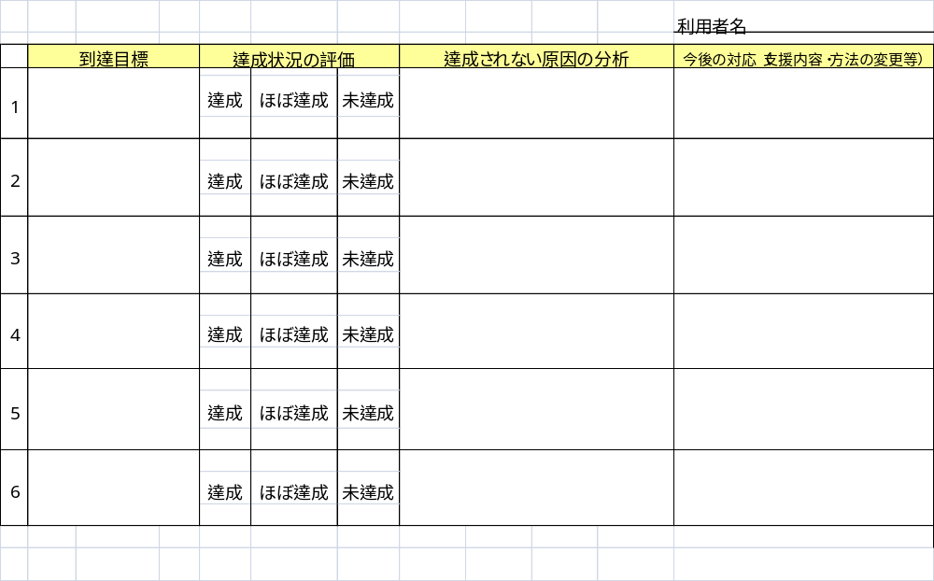
（参考様式）
個別支援計画の中間評価

Slide 27
（参考様式）
中間評価のための確認表
中間時の評価等
（１）当初目標の達成状況とそれに要した期間
（２）次のステップとして利用者が希望する生活とその後の実際
① | 本人の希望
② | 評価時の実際の生活状況
（３）サービス提供事業者との連携状況

Slide 28
４．演習３：サービス管理責任者の役割と
業務の検討

Slide 29
【獲得目標】
・ 模擬支援会議を通じて、サービス管理責任者の視点、あり方について学ぶ。
・ これまでの演習を通じて、サービス提供プロセスの管理、サービスの質の確保、関係機関との連携（地域自立支援協議会への参画）等、サービス管理責任者の業務と役割について再確認する。
【内 容】
演習１又は２において作成した個別支援計画を、本人・家族に説明する場面を想定して模擬支援会議を実施し、利用者本人の意向を踏まえた計画になっているか確認する。
サービス管理責任者としてのサービス内容チェック、マネジメント方法について検討する。
・アセスメントから終了時評価までの支援全体を振り返り評価する
・関係機関との連携等について討議する
・今回の事例を通じて、サービス管理責任者としての役割と業務の総括
【研修企画のポイント】
□ 演習に必要な参考資料等、十分な準備を行い実施する。
□ 演習の目的・手順を明確にして演習に入る。
□ 業務と役割の検証に際して、「実施出来た業務や役割」、「課題となった業務や役割」といった視点から実施出来るよう、例示資料を明示する。

Slide 30
2時間+1時間
演習３
「サービス内容のチェックとマネジメントの実際」
9:00
10:00
10:30
10:40
12:00
13:00
13:50
14:00
サービス内容の
チェックとマネジ
メントの実際
休憩（10分）
都道府県研修の企画運営について②
（グループワーク）
昼休憩（60分）
まとめ（10分）
都道府県研修
の企画運営①
（事例報告）
サービス管理
責任者の役割
（グループワーク）
（60分）
（30分）
（80分）
（60分）
○研修全体を振り返り、各都道府県で研修を実施するときに工夫する点などをＧ内で話し合う。
○Ｇ毎に話し合いの結果を発表
○講師陣によるコメント。
○都道府県企画運営について、Ｇ内で話し合う。
○Ｇ内でサービス管理責任者の役割などについて議論
○Ｇ毎に話し合いの結果を発表
○講師陣によるコメント。
B型利用の
アセスメント、
モデル事業、
共同受注等
について

Slide 31
（１）都道府県研修の企画運営について
（演習総括）
①研修全体を振り返り、各都道府県で研修を実施するときに工夫する点などをＧ内で話し合う。
②Ｇ毎に話し合いの結果を発表
③講師陣によるコメント

Slide 32
都道府県研修の
企画運営について

Slide 33
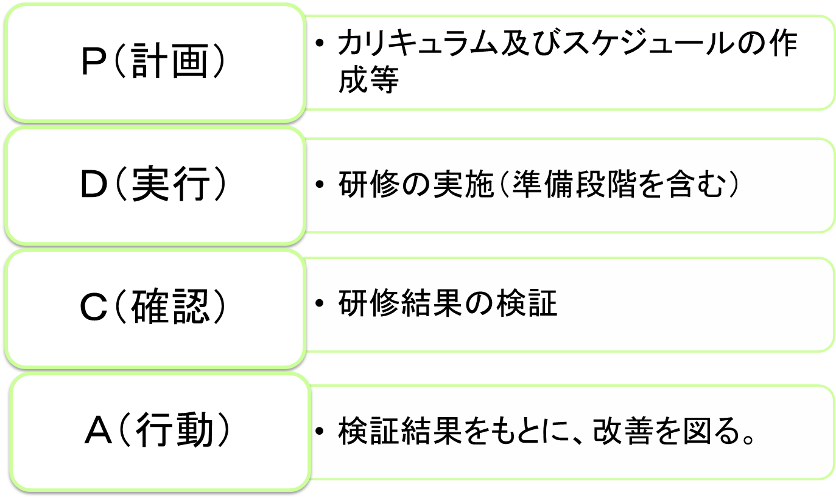
ＰＤＣＡサイクルの実効
【サービス管理責任者研修編】

Slide 34
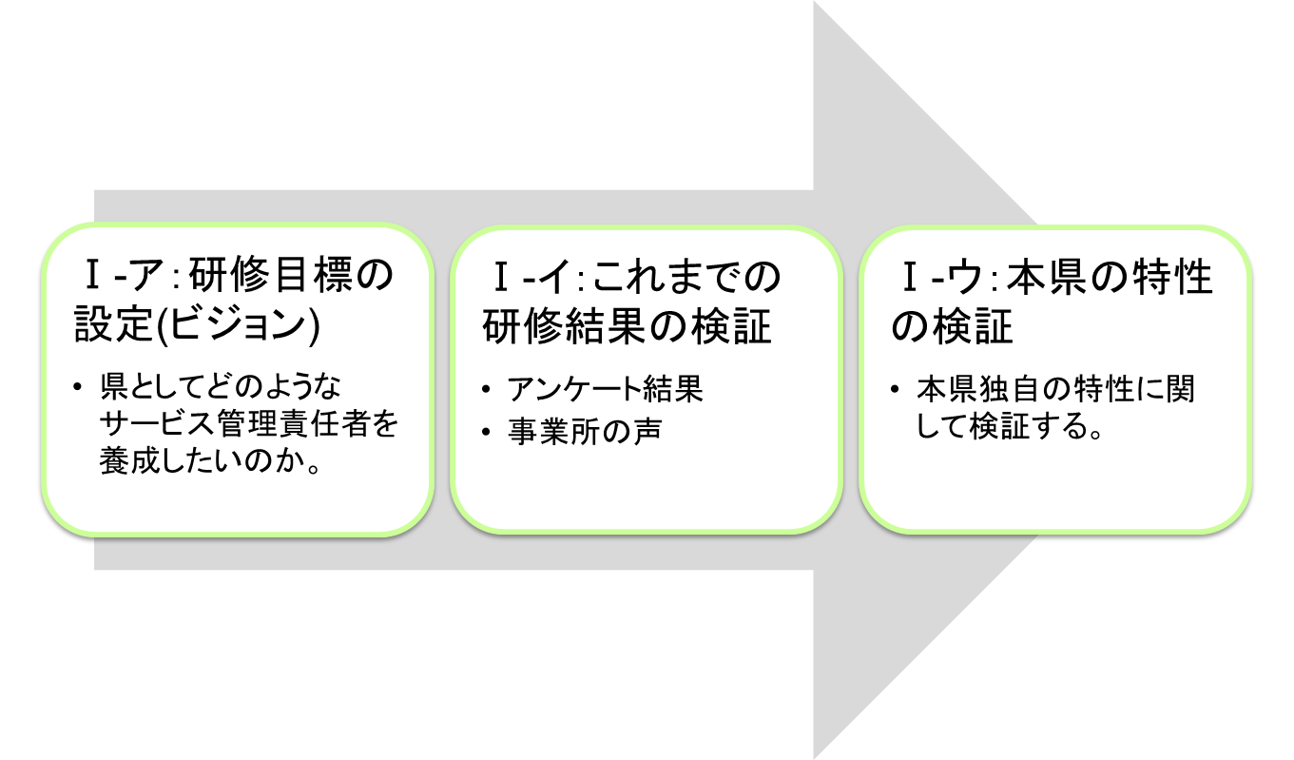
Ｐ（計画）： 計画策定までの流れ（その１）

Slide 35
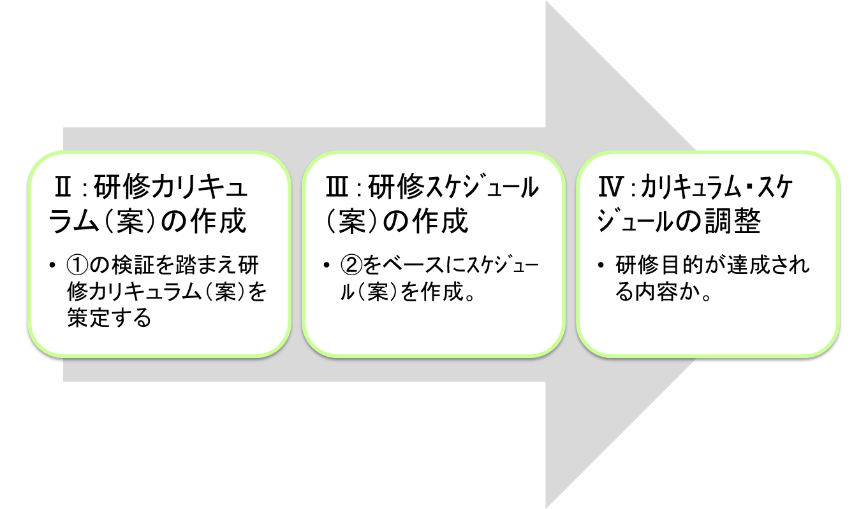
Ｐ（計画）： 計画策定までの流れ（その２）

Slide 36
Ⅰ-ア：目標の設定
（どのようなサービス管理責任者を養成したいのか）
研修目標
・あなたの県の就労支援の状況は？
・障害福祉計画との関連は？

Slide 37
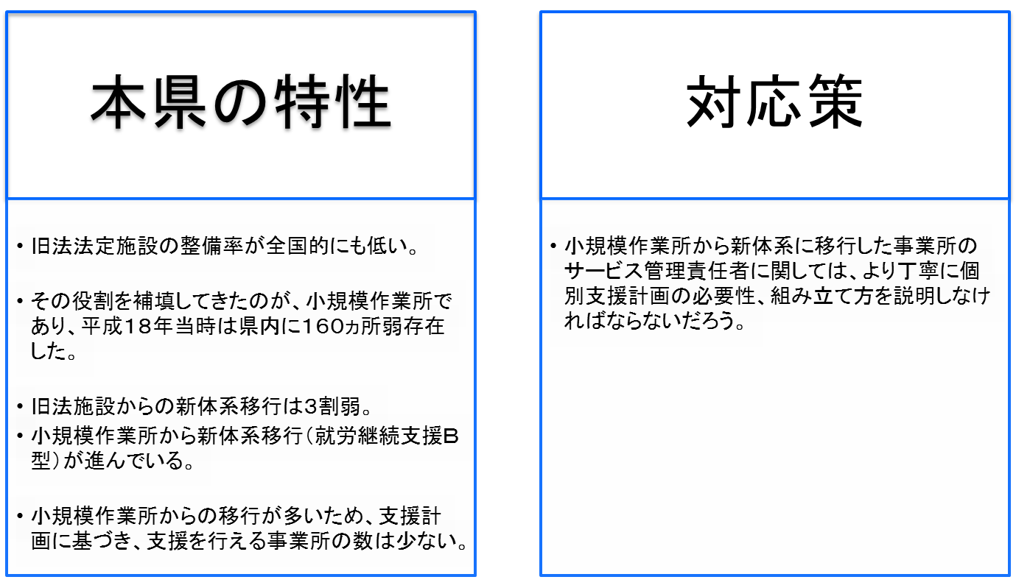
Ⅰ県の特性の検証
※○○県の場合
対応

Slide 38
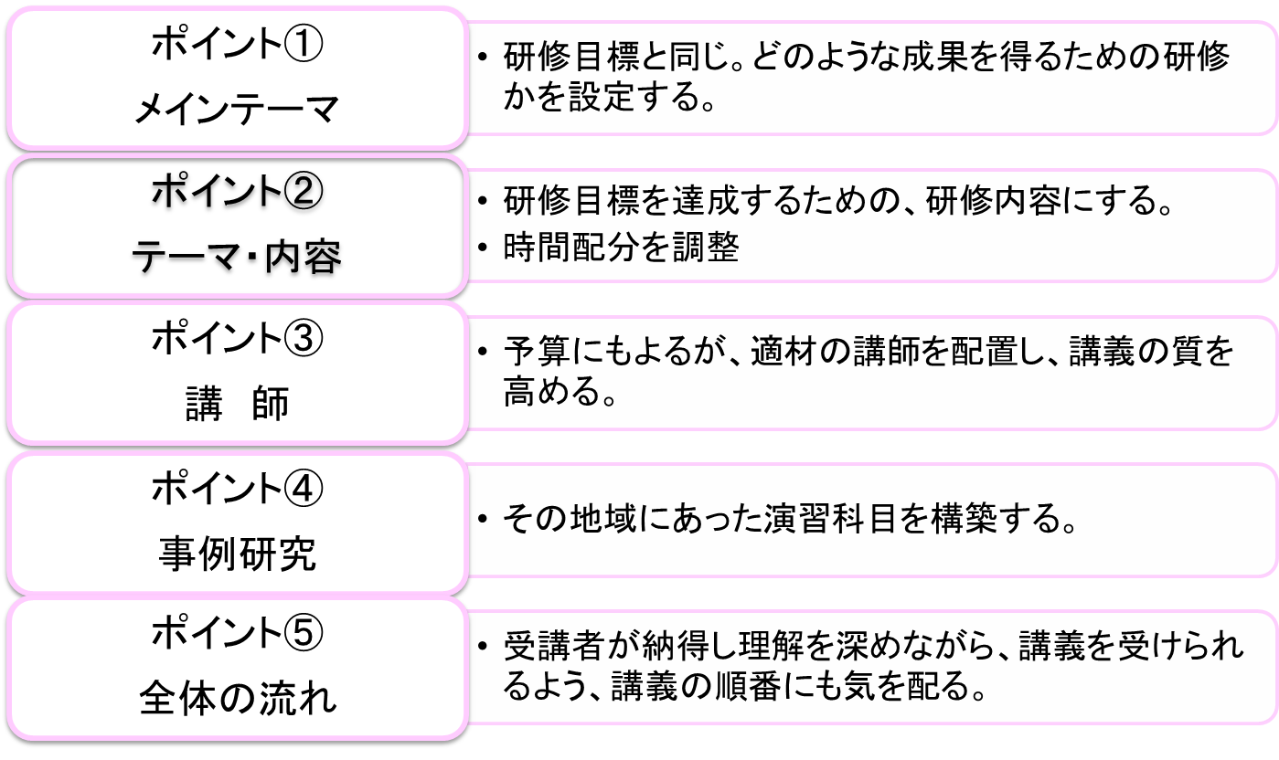
Ⅱカリキュラム案作成における留意事項

Slide 39
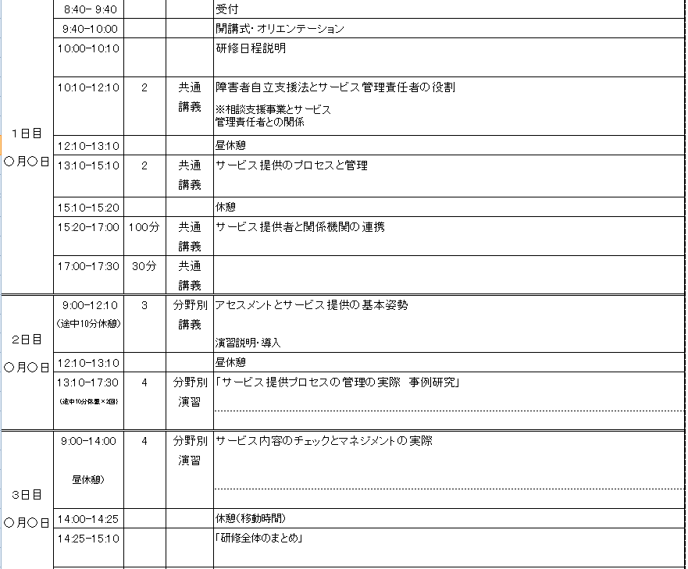
カリキュラム例

Slide 40
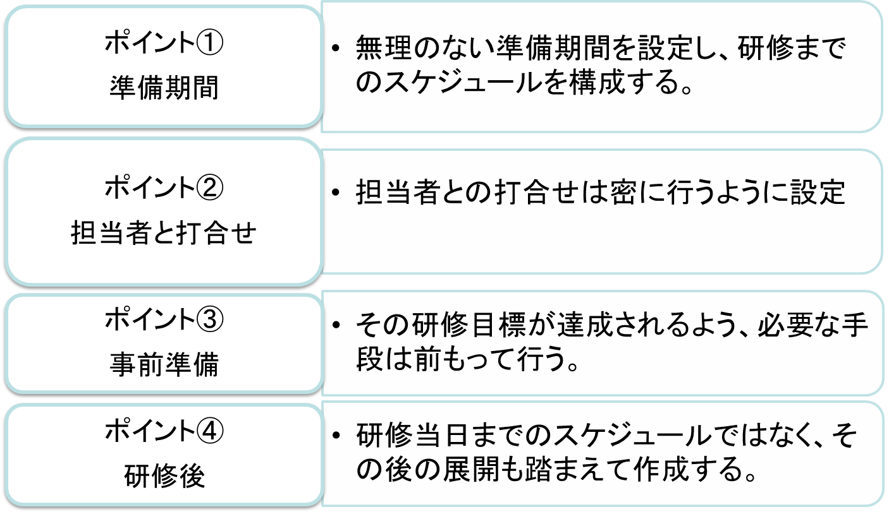
Ⅲスケジュール案作成における留意事項

Slide 41
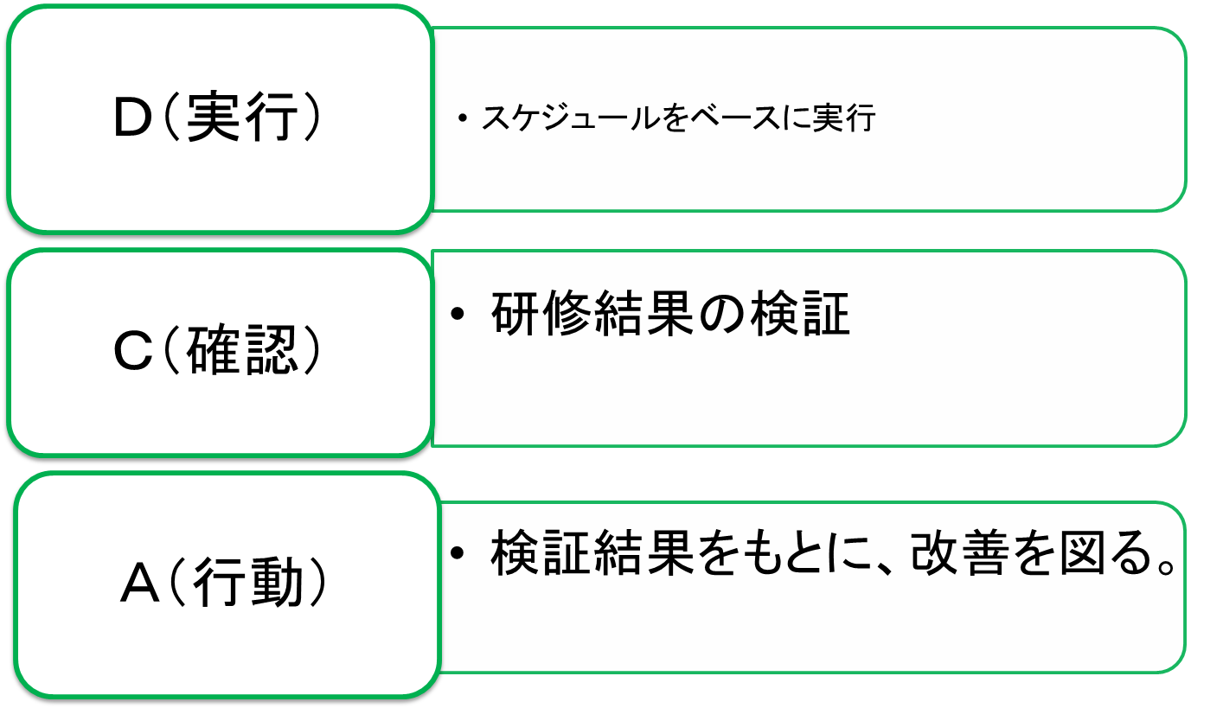
Ｄ（計画）、Ｃ（確認）、Ａ（行動）に係る
留意事項

Slide 42
参考資料
特定非営利活動法人全国就業支援ネットワーク 発行
平成21年度厚生労働省受託事業・障害者保健福祉推進事業報告書
「就労支援サービス
～サービス管理責任者の地域展開のために～」
  http://www.sien-nw.jp/menber_enrollment2.html
  よりダウンロードできます。

